Slide 1



Chương 5 Tư Tưởng Hồ Chí Minh Về Đại Đoàn Kết Toàn Dân Tộc Và Đoàn Kết Quốc Tế
Mục tiêu
Chương 5 sẽ trang bị cho sinh viên những quan điểm cơ bản của tư tưởng Hồ Chí Minh về đại đoàn kết toàn dân tộc, kết hợp sức mạnh dân tộc với sức mạnh thời đại và sự vận dụng của Đảng Cộng sản Việt Nam vào sự nghiệp đổi mới đất nước.
Cấu trúc
5.1. Tư Tưởng Hồ Chí Minh Về Đại Đoàn Kết Toàn Dân Tộc
5.2. Tư Tưởng Hồ Chí Minh Về Đoàn Kết Quốc Tế
5.3. Vặn Dụng Tư Tưởng Hồ Chí Minh Về Đại Đoàn Kết Toàn Dân Tộc Và Đoàn Kết Quốc Tế Trong Giai Đoạn Hiện Nay

Slide 2


5.I. Tư Tưởng Hồ Chí Minh Về Đại Đoàn Kết Toàn Dân Tộc
5.1.1. Vai trò của đại đoàn kết toàn dân tộc

Slide 3
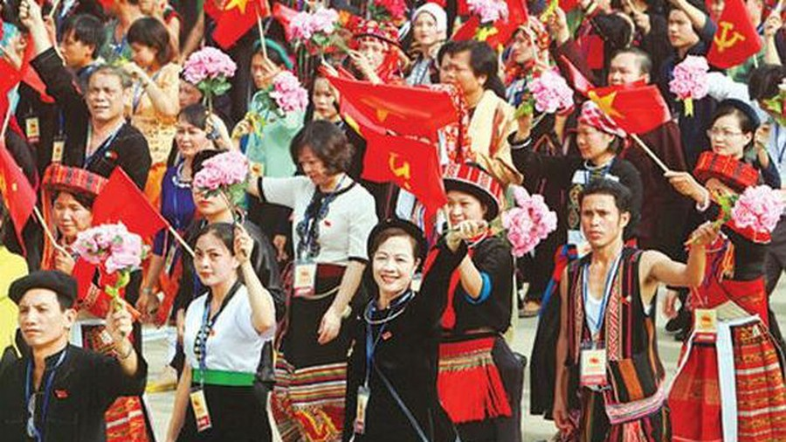
a. Đại đoàn kết toàn dân tộc là vấn đề có ý nghĩa chiến lược, quyết định thành công của cách mạng
Slidehood.com
Vấn đề cơ bản, nhất quán lâu dài, và xuyên suốt tiến trình cách mạng.
Chính sách và phương pháp đoàn kết phù hợp luôn được nhận thức là vấn đề sống còn, quyết định thành bại của cách mạng.
Ý nghĩa chiến lược có nghĩa là:

Slide 4
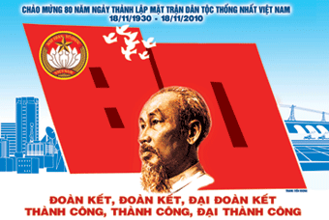

a
Nhận thức về đại đoàn kết toàn dân tộc là vấn đề có ý nghĩa chiến lược, quyết định thành công của cách mạng Hồ Chí Minh đúc kết:
● “Đoàn kết là sức mạnh của chúng ta”
● “Đoàn kết là sức mạnh, đoàn kết là thắng lợi”
● “Đoàn kết là sức mạnh, là then chốt của thành công”
● “Đoàn kết, đoàn kết, đại đoàn kết - Thành công, thành công, đại thành công”.
Đoàn kết làm ra sức mạnh.

Slide 5

b. Đại đoàn kết toàn dân tộc là một mục tiêu, nhiệm vụ hàng đầu của cách mạng Việt Nam
Slidehood.com
Đoàn kết
Đoàn kết
Đại đoàn kết dân tộc phải được xác định là mục tiêu, nhiệm vụ hàng đầu của Đảng, phải được quán triệt trong tất cả mọi lĩnh vực, từ đường lối, chủ trương, chính sách tới hoạt động thực tiễn của Đảng.
Đoàn kết
Đoàn kết

Slide 6
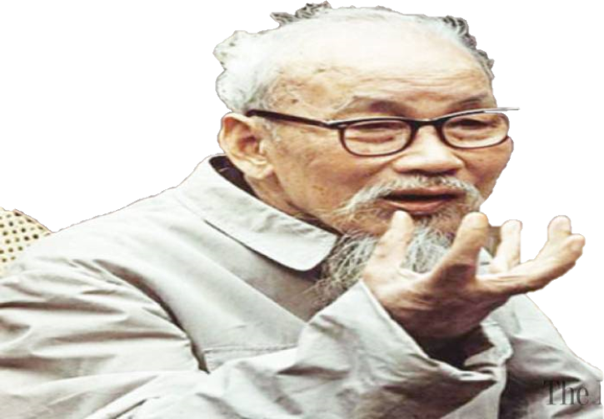





b
Đại đoàn kết toàn dân tộc là một mục tiêu, nhiệm vụ hàng đầu của cách mạng Việt Nam. Bởi vì:
● Cách mạng là sự nghiệp của quần chúng, do quần chúng và vì quần chúng
Cho nên
● Đảng phải có sứ mệnh thức tỉnh, tập hợp, hướng dẫn quần chúng, tổ chức họ thành khối đại đoàn kết, tạo thành sức mạnh tổng hợp.
Cách mạng là sự nghiệp của quần chúng, phải do quần chúng, vì quần chúng.

Slide 7
b
Đại đoàn kết toàn dân tộc là một mục tiêu, nhiệm vụ hàng đầu của cách mạng Việt Nam và được quán triệt trong mọi giai đoạn cách mạng:
“Trước cách mạng Tháng Tám và trong kháng chiến, thì nhiệm vụ tuyên huấn là làm cho đồng bào các dân tộc hiểu được mấy việc: Một là đoàn kết. Hai là làm cách mạng hay kháng chiến để đòi độc lập. Chỉ đơn giản thế thôi.
Bây giờ, mục đích của tuyên truyền, huấn luyện là: Một là đoàn kết. Hai là xây dựng chủ nghĩa xã hội. Ba là đấu tranh thống nhất nước nhà”
Hồ Chí Minh – 1963 – cuộc nói chuyện với cán bộ tuyên truyền và huấn luyện miền núi

Slide 8
5.I. Tư Tưởng Hồ Chí Minh Về Đại Đoàn Kết Toàn Dân Tộc
5.1.2. Lực lượng đại đoàn kết dân tộc

Slide 9


a. Chủ thể của khối đại đoàn kết toàn dân tộc
Ngoại diên của khái niệm đoàn kết trong quan niệm Hồ Chí Minh
Hồ Chí Minh đã đề cập đến vấn đề DÂN và NHÂN DÂN. Hồ Chí Minh dùng khái niệm này để chỉ “mọi con dân nước Việt”, “mỗi một người con Rồng cháu Tiên”, không phân biệt dân tộc đa số hay thiểu số, có tín ngưỡng hay không tín ngưỡng, không phân biệt “già, trẻ, gái, trai, giàu nghèo, quý tiện”
“Dân” và “nhân dân” trong tư tưởng Hồ Chí Minh vừa là tập hợp đông đảo quần chúng, vừa được hiểu là mỗi con người Việt Nam cụ thể và cả hai đều là chủ thể của đại đoàn kết dân tộc.

Slide 10

b. Nền tảng của khối đại đoàn kết toàn dân tộc
Phụng sự tổ quốc, phụng sự nhân dân
Mục đích
Chủ thể
Bao gồm toàn thể nhân dân, tất cả những người Việt Nam yêu nước
Nòng cốt
Nòng cốt
Công nhân
Nông dân
các tầng lớp nhân dân lao động khác
Nguyên tắc
Đứng vững trên lập trường giai cấp công nhân,
giải quyết hài hòa mối quan hệ giai cấp – dân tộc

Slide 11

Danh mục tài liệu tham khảo
1. Nguyễn Phúc Luân: Ngoại giao Hồ Chí Minh - Lấy chí nhân thay cường bạo, Nxb. Công an nhân dân, Hà Nội, 2003.
2. Hồ Chí Minh: Toàn tập, 15 tập, Nxb. Chính trị quốc gia, Hà Nội, 2011.
3. Nguyễn Dy Niên: Tư tưởng ngoại giao Hồ Chí Minh, Nxb. Chính trị quốc gia, Hà Nội, 2002.
4. Phùng Hữu Phú (Chủ biên): Chiến lược đại đoàn kết Hồ Chí Minh, Nxb. Chính trị quốc gia, Hà Nội, 1995.
5. Song Thành: Hồ Chí Minh – Nhà tư tưởng lỗi lạc, Nxb. Lý luận chính trị, Hà Nội, 2005.
6. Lê Văn Yên: Hồ Chí Minh với chiến lược đoàn kết quốc tế trong cách mạng giải phóng dân tộc, Nxb. Chính trị quốc gia, Hà Nội, 2010

Slide 12




Cảm ơn!

